Slide 1
Angga Saputra
42419001

Slide 2
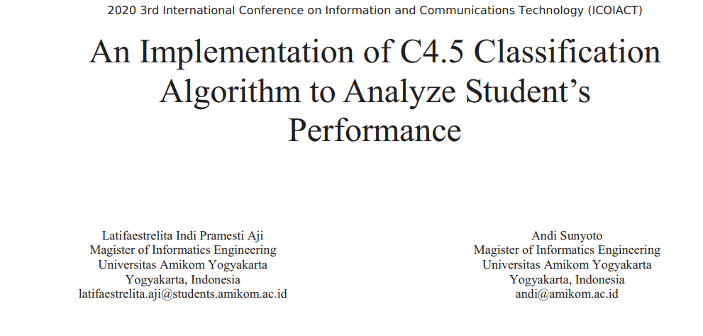
Judul Paper

Slide 3
Objek Penelitian
Objek penelitian pada penelitian ini adalah siswa, atau lebih spesifiknya tingkat kinerja akademik siswa

Slide 4
Metode-Metode Yang Digunakan
Metode-metode yang ada yaitu:
C4.5
ID3
Artificial Neural Networks,
Naive Bayes,
K-Nearest Neighbor and
Support Vector Machine

Slide 5
Kelebihan dan kelemahan metode yang ada
Mampu melakukan kalasifikasi terhadap permasalahan yang ada yaitu kinerja siswa

Slide 6
Masalah Penelitian
Untuk memberikan gambaran tentang teknik data mining yang digunakan untuk memprediksi hasil siswa.

Slide 7
Rumusan Masalah
Seberapa efektifkah algoritma C4.5 dalam menentukan kinerja akademis siswa?

Slide 8
Tujuan Penelitian
Menghitung tingkat keefektifan/akurasi metode C4.5 dalam menentukan kinerja akademis siswa

